Slide 1
Астана қаласы әкімдігінің № 29 орта мектебі КММ
Сыбайлас жемқорлыққа қарсы білім беру бағдарламаларын әзірлеу және енгізу.
ДТІЖО Зейнел Гулия, Ақман Шырайлым

Slide 2
МАҚСАТЫ
Сыныптағы жүргізілетін тәрбие жұмысына сәйкес,
сыбайлас жемқорлыққа қарсы жоспарлау моделін тәжірибеге енгізу.

Slide 3
Оқушылардың сыбайлас жемқорлықтың алдын алуды мектептердің ішкі ережесіне басталуы;
Оқушылар, ата-аналар, мектеп қызметкерлерінің құқықтық сауаттылығы мен құқықтық санасының деңгейін арттыру
Ата-ана-бала-сынып жетекші одағының сыбайлас жемқорлыққа
қарсы жұмысын ұйымдастыру
Оқушылардың сыбайлас жемқорлыққа қарсы түсінігін арттыру
Ата-аналарға бала құқығын таныстыру, тұлғалық қарым-қатынасын дамыту

Slide 4
Міндеттері:
Рухани-адамгершілік қасиеттерге тәрбиелеу:
Отанға, өз халқына, оның тарихы мен мәдениетіне деген сүйіспеншілікті қалыптастыру;
Қазақстан Республикасының Мемлекеттік рәміздерін құрметтеуге тәрбиелеу;
адалдықты, әділдікті, мейірімділікті, қамқорлықты, мейірімділікті және басқа да адамгершілік қасиеттерді дамыту;
табиғат пен қоршаған ортаға ұқыпты қарауды қалыптастыру.
Азаматтық жауапкершілік пен патриотизмді дамыту:
өз елі үшін мақтаныш сезімін және оның жетістіктерін тәрбиелеу;
отбасы, қоғам және мемлекет алдындағы өз міндеттеріне саналы көзқарасты қалыптастыру;
өз құқықтары мен бостандықтарын, сондай-ақ басқа адамдардың құқықтары мен бостандықтарын қорғауға дайындықты дамыту;
әлеуметтік маңызды қызметке белсенді қатысу.
Парасаттылық пен адалдықты қалыптастыру:
мінез-құлық пен басқалармен қарым-қатынаста адалдық пен әділеттілікке тәрбиелеу;
өз іс-әрекеттері мен сөздері үшін жауапкершілікті дамыту;
еңбекқорлық пен өзін-өзі жетілдіруге деген ұмтылысты қалыптастыру;
біреудің еңбегі мен мүлкін құрметтеуге тәрбиелеу.
Білім алушының жеке басының үйлесімді дамуы үшін жағдай жасау:
әрбір білім алушыны тәрбиелеу мен оқытуға жеке көзқарасты қамтамасыз ету;
білім беру ортасында қолайлы психологиялық-педагогикалық климат құру;
ерекше білім беру қажеттіліктері бар балаларды қолдау;
отбасын тәрбие процесіне тарту.

Slide 5
негізгі заңдарды білу, түсіну және міндетті түрде орындау
Ұсақ құқықбұзушылық деңгейін төмендету
алған білімдерін күнделікті өмірде өз бетінше және функционалдық сауатты түрде пайдалана білу
құқыққа қарсы құбылыстардың, әрекеттердің кез келген түрін қабылдамау
құқықты, заңдылықты құрметтеу
академиялық адалдық

Slide 6
Бағдарламаны іске асыру кезеңдері жыл бойы
Ұйымдастыру
Өткізу
Нәтижесі

Slide 7
Ұйымдастыру кезеңі
Жобаның жұмыс жоспарын құру
Оқушыларды, мектеп қызметкерлерін, жұртшылықты жобаның басталуы туралы хабарлау
Әлеуметтік желілерге ақпараттық материалдарды әзірлеу
Ақпараттық стенд әзірлеу

Slide 8
Жобаның картасы өткізу кезеңі
Білім алушылардың сыныптан тыс іс-әрекеттер шеңберінде:
Сыбайлас жемқорлыққа қарсы бірлескен жобаларды құқықтық немесе әлеуметтік тәжірибелерді іске асыру;
Құқықтық лекториялар өткізу (оқушылар, мектеп қызметкерлері, ата-аналар)
- Кинолекториялар өткізу (1-11 оқушылар) Оқушыларға жас ерекшеліктеріне байланысты түрлі көркемдік, хроникалық-құжаттық, ғылыми фильмдер, кино-фильмдер көрсету
- Құқықтық бірыңғай күндер өткізу (1-11 сынып оқушылар)
-Ай сайын «құқықты насихаттау мен құқық бұзушылықтың алдын алудың бірыңғай күндерін» жүргізу
-Мектеп инспекторымен, мед.қызметкерлерімен, ҮЕҰ кездесу
-Құқықтық іс-шаралар өткізу (1-11 сынып оқушылар)
-Рөлдік ойындар «Сот процесі», «Жағдайды басынан өткеру», КТК, викториналар, құқықтық сайыстар өткізу «Құқығым бар», жасырын сауалнамалар алу
-Ақпараттық қызмет
-Жадынамалар, бейнероликтер, презентациялар әзірлеп тарату

Slide 9
Жобаның картасы өткізу кезеңі
Білім алушылардың сыныптан тыс іс-әрекеттер шеңберінде:
Сыбайлас жемқорлыққа қарсы бірлескен жобаларды құқықтық немесе әлеуметтік тәжірибелерді іске асыру;
экологиялық мәдениетін қалыптастыруға бағытталған жобалар: «Таза аула», «Жасыл мектеп», «Эковолонтерлер», «Экологиялық мониторинг», «Экологиялық туризм», «Үнемді тұтыну», «Қалдық заттарға екінші өмір сыйла», «Мектептегі энергияны үнемдеу», «Судың да сұрауы бар», т.б.;
құқықтық мәдениетін дамытуға бағытталған жобалар: «Менің елім және менің құқығым», «Құқық-квест», «Заңға қосқан үлесім», «Жеткіншектің жеті жарғысы», «Заң мамандықтары»;
еңбекқорлыққа тәрбиелеу үшін жобалар : «Қолөнер шеберханасы», «Еңбегі адал жас өрен», «Өзің жасап көр», «Аспаздық жоба» және т.б.;
ар-ұят, намыс, адалдық, жауапкершілік сияқты құндылықтарды жетілдіру үшін жобалар ұсынылады: «Бейбіт күннің каһармандары», «Өнер мен құндылықтар», «Тарихқа құрмет», «Менің отбасымның өмірлік жолы», «Уақытты басқару және өзін-өзі ұйымдастыру» және т.б.;
салауатты өмір салтының маңыздылығын түсінуі және денсаулықты нығайтатын әдеттерге дағдылануы үшін жобалар: «Күнделікті пайдалы тағам», «Зиянды әдеттен аулақ бол», «Спорт және мен», «Қауіпсіздік және алғашқы көмек», «Психологиялық әл-ауқат және күйзеліске төзімділік», «Ұйқы және оның денсаулыққа әсері», «Экранға тәуелділік: жаман әдет», «Цифрлық гигиена» және т.б.

Slide 10
Астана қаласы әкімдігінің 29 орта мектеп коммуналдық мемлекеттік мекемесінде
мектеп оқушыларына, педагогтеріне және ата-аналарға арналған құқықтық шаралардың жылдық жоспары
/2024-25 оқу жылы/
№ |  | Тақырыптар | Аяқталу нысаны | Орындау мерзімі | Жауаптылар
5-11 сынып оқушыларына арналған құқықтық оқулар
1 | «Құқықтық сауаттылық – заман талабы» |  | хаттама | Қыркүйек | Г.Зейнел, Ш. Ақман
2 | «Бопсалау және жауапкершілік» |  | хаттама | Қазан | Г.Зейнел, Ш. Ақман
3 | «Әкiмшiлiк құқық бұзушылық кодексі» |  | хаттама | Қараша | Г.Зейнел, Ш. Ақман
4 | «Еңбек. Еңбек ету тәртібі» |  | хаттама | Желтоқсан | Г.Зейнел, Ш. Ақман
5 | «Буллинг пен кибербуллинг деген не? Оның әсері» |  | хаттама | Қаңтар | Г.Зейнел, Ш. Ақман
6 | «Қоғамдағы адам тәртіптерін реттеуші нормалар. Құқықтық нормалар неге керек?» |  | хаттама | Ақпан | Г.Зейнел, Ш. Ақман
7 | «ҚР қылмыстық кодексі» |  | хаттама | Наурыз | Г.Зейнел, Ш. Ақман
8 | «Бала құқығын қорғайтын мемлекеттік органдар» |  | хаттама | Сәуір | Г.Зейнел, Ш. Ақман
9 | «Оқушылардың жаз мезгіліндегі қауіпсіздігі» |  | хаттама | Мамыр | Г.Зейнел, Ш. Ақман
1-4 сынып оқушыларына арналған құқықтық оқулар
1 | «Мектептің ішкі тәртіп ережесі» |  | хаттама | Қыркүйек | Г.Зейнел, Ш. Ақман
2 | «Құқық деген не? Балалар өз құқықтары туралы не біледі?» |  | хаттама | Қазан | Г.Зейнел, Ш. Ақман
3 | «Сен және сенің құқықтарың» |  | хаттама | Қараша | Г.Зейнел, Ш. Ақман
4 | «Қыз мезгіліндегі қауіпсіздік шаралары» |  | хаттама | Желтоқсан | Г.Зейнел, Ш. Ақман
5 | «Қоғамдық орында өзін-өзі ұстау ережелері» |  | хаттама | Қаңтар | Г.Зейнел, Ш. Ақман
6 | «Әдепті адам – әдемі адам» |  | хаттама | Ақпан | Г.Зейнел, Ш. Ақман
7 | «Рухани-адамгершілік құндылықтар» |  | хаттама | Наурыз | Г.Зейнел, Ш. Ақман
8 | «Құқық әлемінде» |  | хаттама | Сәуір | Г.Зейнел, Ш. Ақман
9 | «Жаз мерзіміндегі қауіпсіздік шаралары» |  | хаттама | Мамыр | Г.Зейнел, Ш. Ақман
Ата-аналарға арналған құқықтық оқулар
1 | «Бала қауіпсіздігі маңызды» |  | хаттама | қыркүйек | Г.Зейнел, Ш. Ақман
2 | «Ата-ана және бала құқығы» |  | хаттама | қаңтар | Г.Зейнел, Ш. Ақман
Педагогтерге арналған құқықтық оқулар
1 | «ҚР орта білім беру ұйымдарында оқу-тәрбие процесін ұйымдастырудың |  | хаттама | тамыз | Г.Зейнел, Ш. Ақман
2 | «Сыбайлас жемқорлық» туралы ҚР Заңы |  | хаттама | қараша | Г.Зейнел, Ш. Ақман
3 | Қазақстан Республикасында білім беруді және ғылымды дамытудың 2020 – 2025 жылдарға арналған мемлекеттік бағдарламасы |  | хаттама | наурыз | Г.Зейнел, Ш. Ақман
4 | «Терроризм актісі қатерінің түсуі кезіндегі іс-әрекеттер» |  | хаттама | мамыр | Г.Зейнел, Ш. Ақман

Slide 11
Үлгі жоспарлар ұсынылады
№ | Тақырыптар | Аяқталу нысаны | Жауаптылар
1 | «Заңды білу-мәнді өмір сүру» турнир 6-11 сыныптар | ақпарат | Г.Зейнел, Ш. Ақман
2 | «Құқық және мен» конференция 8-11 сыныптар | ақпарат | Г.Зейнел, Ш. Ақман Сынып жетекшілер Жас полиция мүшелері
3 | Кинолекториялар өткізу Мультхикаялар көріп, кейіпкерлердің жағымды және жағымсыз әрекеттерін талқылау 1-5 сыныптар | анықтама | Г.Зейнел, Ш. Ақман
4 | «Құқығым бар» бала құқығы конвенциясымен таныстыру алаңы 7-11 сыныптар | анықтама | Г.Зейнел, Ш. Ақман
5 | «Құқық әлемінде» танымдық ойын 5-8 сыныптар | анықтама | Г.Зейнел, Ш. Ақман
6 | «Мен бақытты баламын» Балалар шығармашылығы 1-11 сыныптар | фотосуреттер | Г.Зейнел, Ш. Ақман Сынып жетекшілер

Slide 12
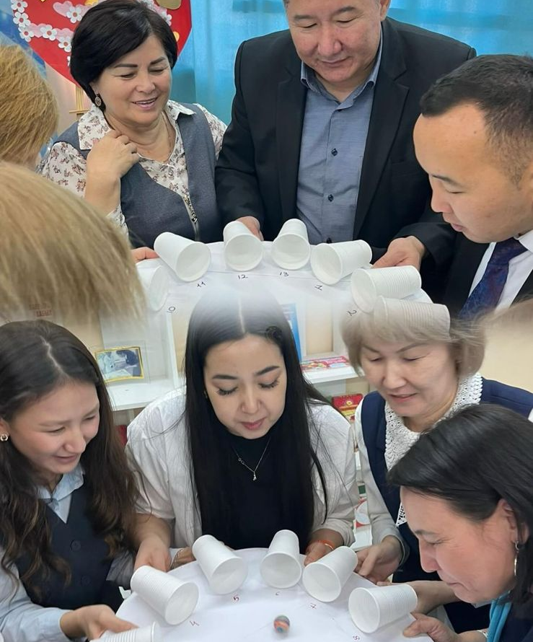
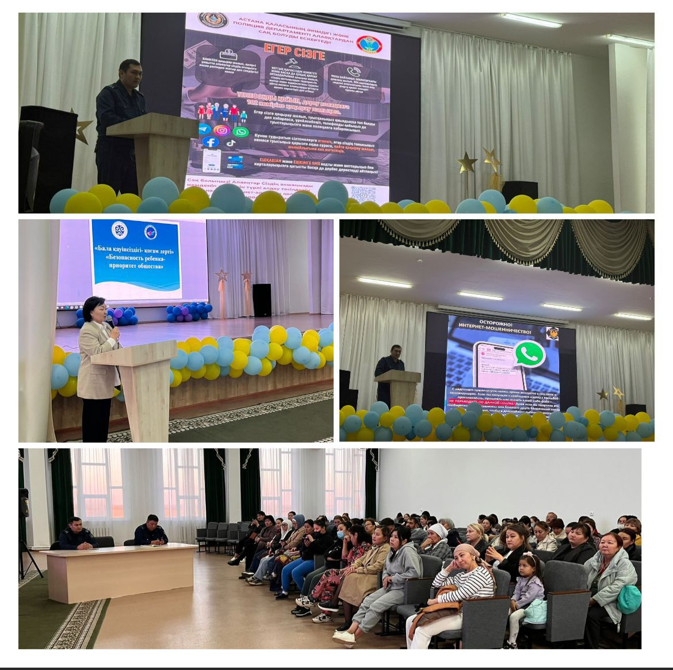
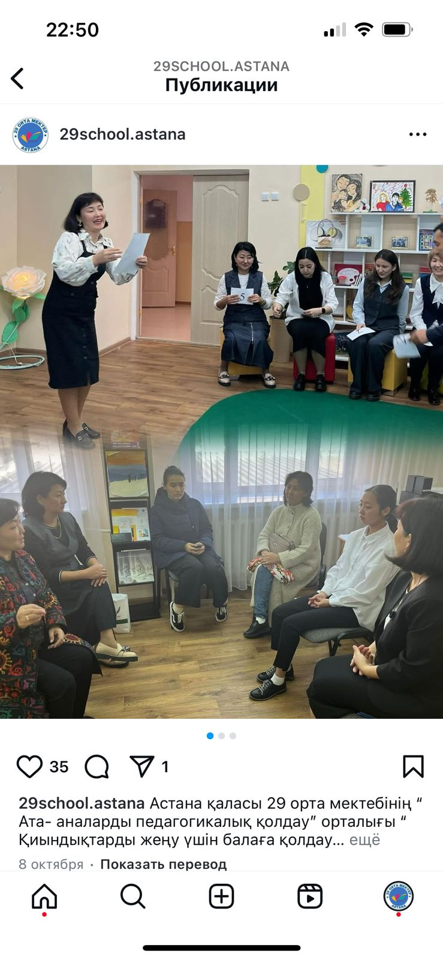
Практикалық іс-әрекет
Мектепте қолайлы тәрбие ортасын қамтамасыз ету бойынша сынып жетекшілері мен ата-аналарға арналған сыбайлас жемқорлыққа қарсы жалпыға бірдей оқытуды әзірлеу.

Slide 13
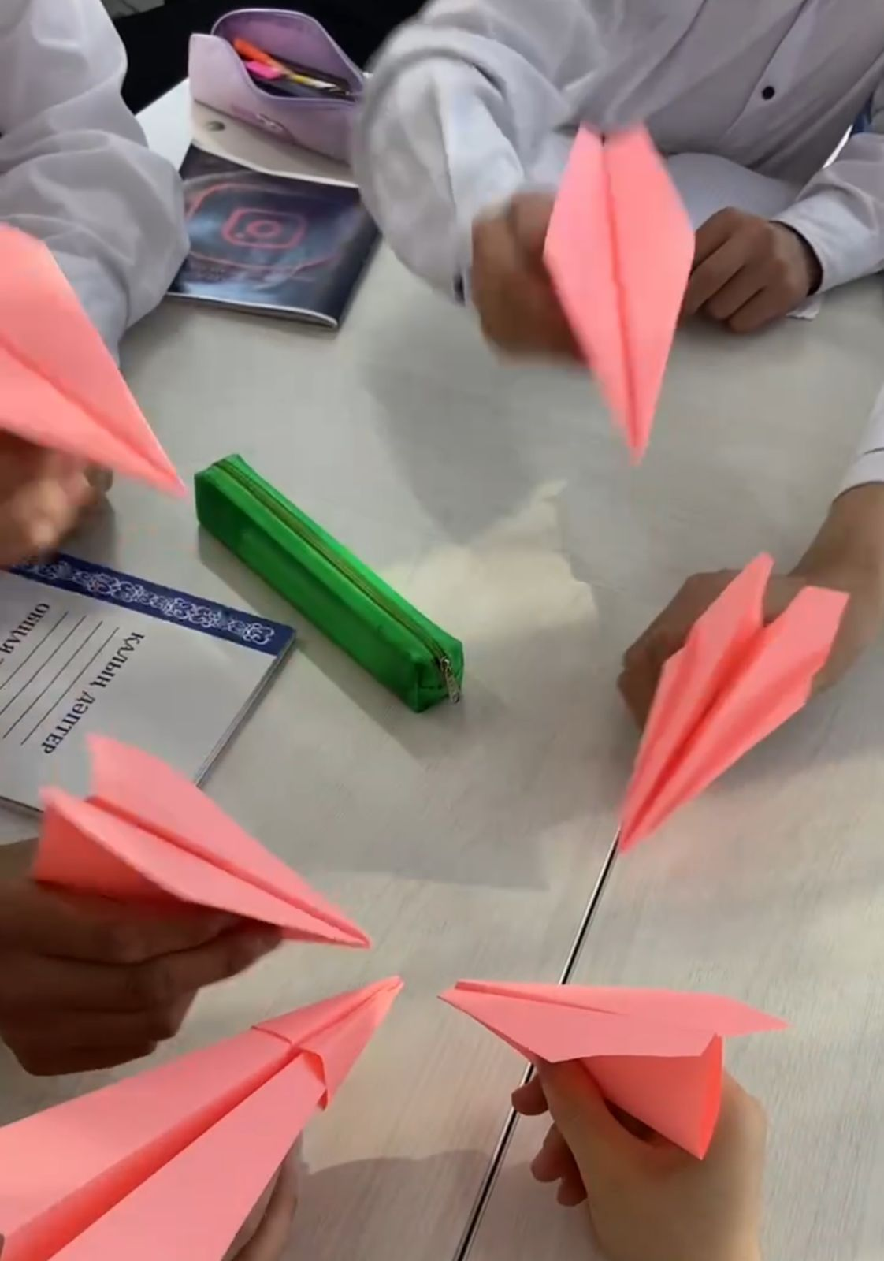
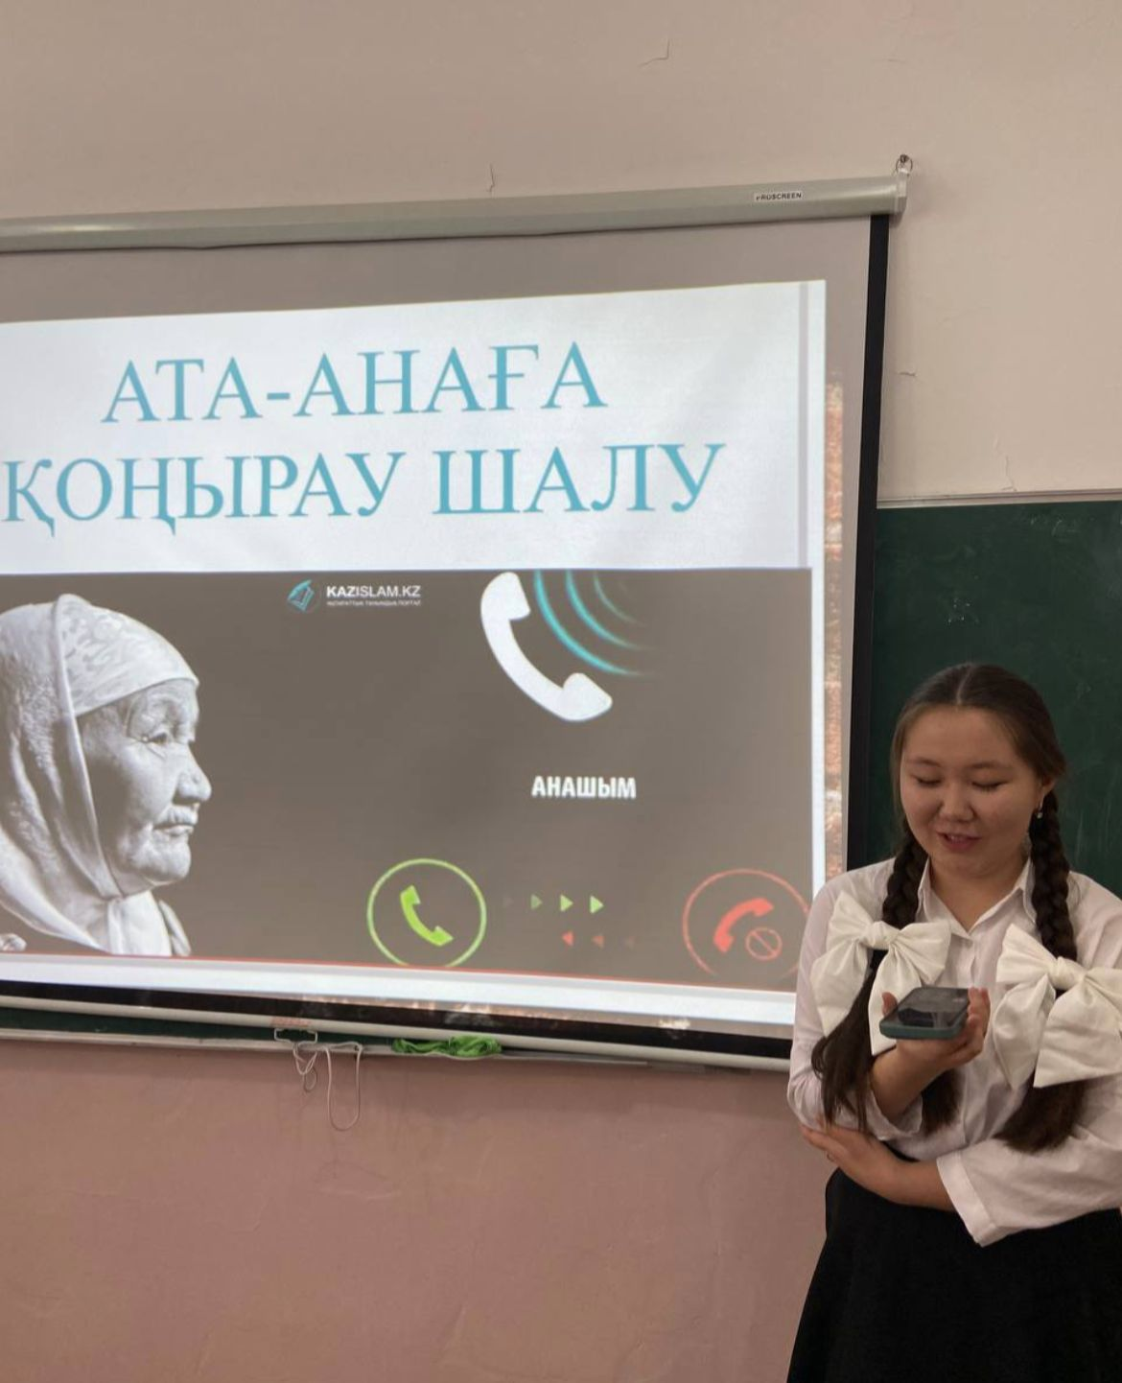
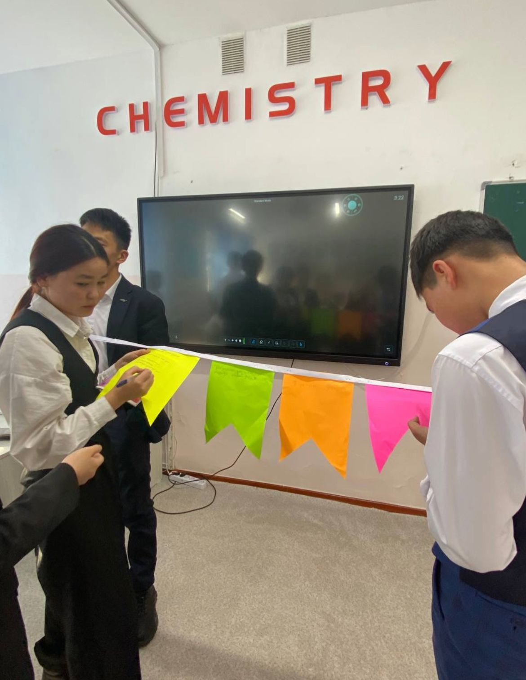
Практикалық іс-әрекет

Slide 14
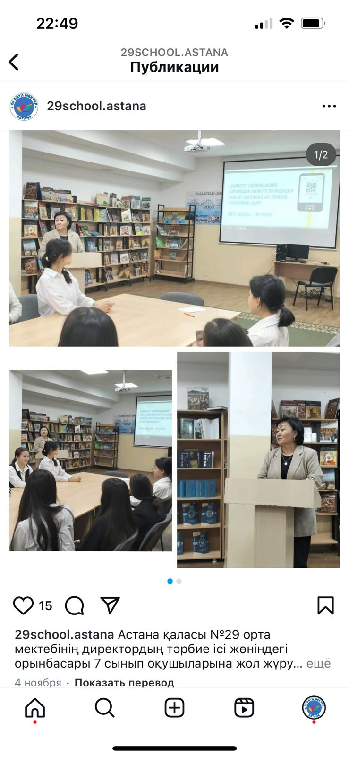
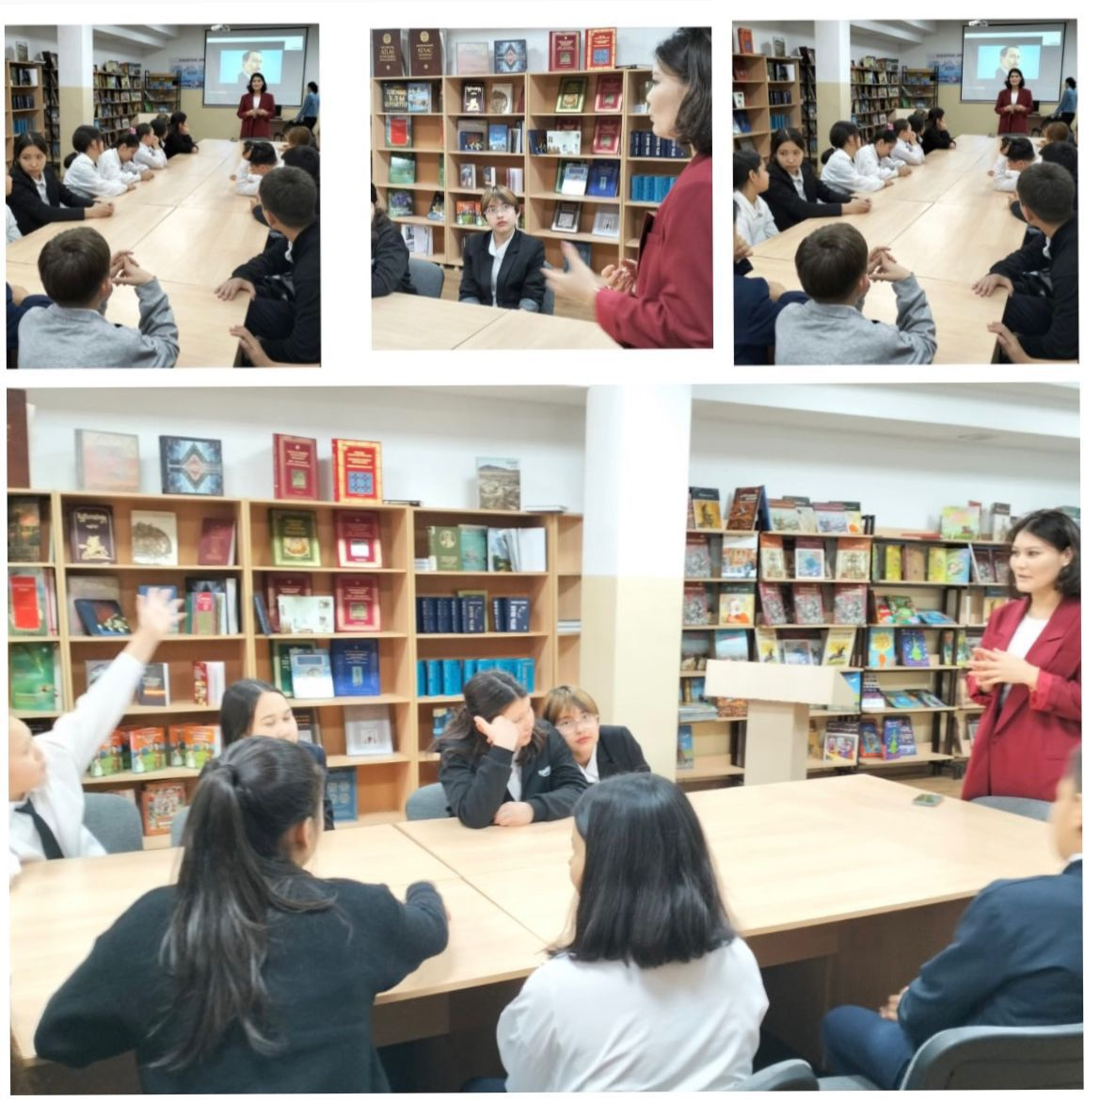
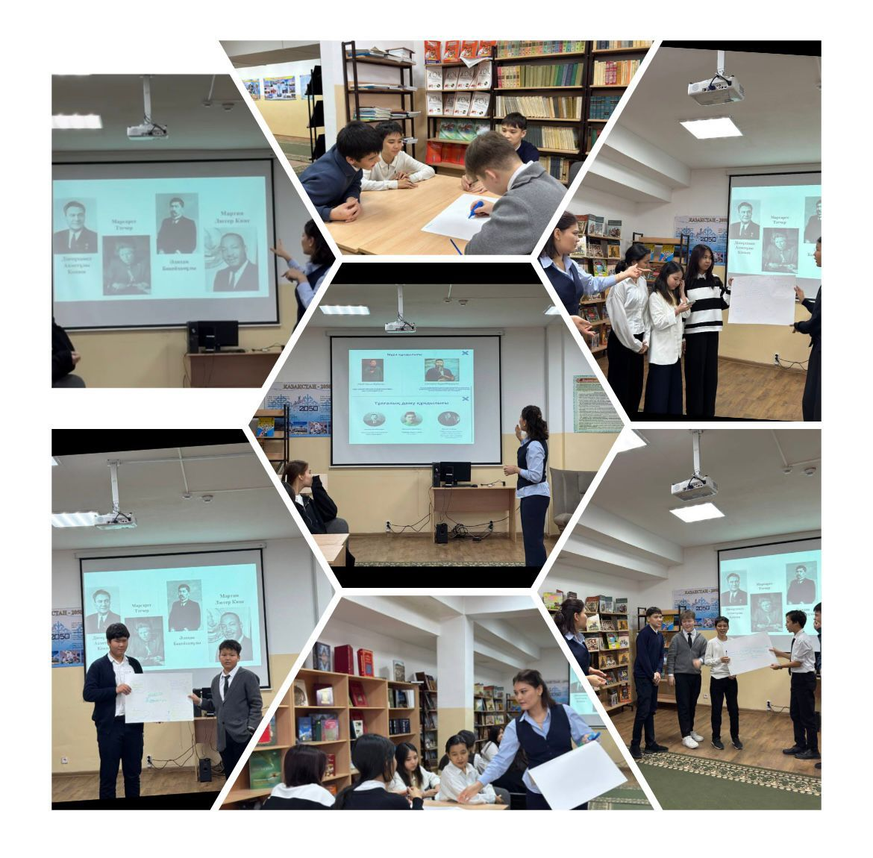
Практикалық іс-әрекет

Slide 15
Күтілетін нәтиже:
Азаматтық, құқықтық қасиеттері жоғары, шығармашылық тұрғыдан ойлайтын, үйлесімді дамыған білім алушыларды даярлау.
Бағдарламаны дәйекті және кешенді іске асыру нәтижесінде білім берудің барлық деңгейлеріндегі ұйымдардағы құндылықтары мен негізгі құзыреттерін қалыптастыру және сыбайлас жемқорлыққа қарсы бағытты, оқушыларға, ата-ана, педагогтерге түсіндіру және дамыту күтіледі.
--- Өз құқықтары туралы ақпараттандырылған азаматтар санын арттыру
--- Өз құқықтық мәселелерін шеше алатын азаматтар санын арттыру
--- Сыбайлас жемқорлық қарсы бағыт деңгейін тоқтату.

Slide 16
Қорытыны
SWOT талдау
Мықты жақтары
Әлсіз жақтары
Мүмкіндіктері
Қауіп жақтары

